Slide 1
OFFRE DE L’ÉDUCATION COMPLÈTE À LA SEXUALITÉ (ECS)
VENKATRAMAN CHANDRA-MOULI
OUSSEINI ABDOULAYE
GINETTE HOUNKANRIN
KETCHEN SERAH ASHUNYA
Notes:
Namaste. Je m'appelle Chandra-Mouli. J'ai travaillé pour l'Organisation mondiale de la santé pendant 30 ans, de 1993 à 2023.
J'ai pris ma retraite de cette grande organisation en août 2023. Je continue à travailler sur la santé et les droits sexuels et reproductifs des adolescents, de manière indépendante, sélective et sans rémunération.
Je suis très heureux de présenter une perspective mondiale sur l'éducation sexuelle complète. Serah Ashunya, de Plan International, présentera une perspective régionale.

Slide 2
Objectifs du module
A la fin de ce module, les participant (e)s seront capables de :
  Présenter l’importance de l’éducation complète à la sexualité et ses concepts clés
  Fournir une éducation sexuelle complète ou aider d'autres acteurs à fournir une éducation sexuelle, conformément aux directives du programme de l'OMS
  Adapter les bonnes pratiques en matière d’éducation complète à la sexualité dans les contextes spécifiques
Notes:
Cette diapositive met en lumière ce qui est attendu en termes de renforcement de capacités c’est-à-dire de ce que chaque participant ou participante doit être capable à la fin du module

Slide 3
Plan du module
PERSPECTIVE GLOBALE
Définition de l’éducation complète à la sexualité
Rationnel pour l’offre des programmes d’éducation complète à la sexualité
Considérations d’ordre programmatique
Lignes directrices de l’OMS en matière d’éducation complète à la sexualité
PERSPECTIVES REGIONALES
  Contexte régional (pays francophones)
  Défis et initiatives régionales
  Secteurs clés et rôles dans la mise en œuvre de l’ECS
  Principaux messages sur l’éducation complète à la sexualité
Notes:
Nous avons ici un aperçu global du cours décrivant non seulement la situation dans le monde mais aussi le contexte régional qui est plus spécifique à l'Afrique subsaharienne et plus particulièrement l'Afrique francophone

Slide 4
A L’ÉCHELLE MONDIALE
Notes:
Commençons par une perspective globale sur l'éducation sexuelle complète.

Slide 5
Définition ¹
L’ECS : processus d'enseignement et d'apprentissage des aspects cognitifs, émotionnels, physiques et sociaux de la sexualité. Il peut être dispensé en contexte scolaire ou extrascolaire.
L’ECS vise à doter les enfants et les adolescents :
  des connaissances, des compétences, des attitudes et des valeurs qui leur permettront de réaliser leur santé, leur bien-être et leur dignité,
  des aptitudes à développer des relations sociales et sexuelles respectueuses,
  de la capacité à reconnaitre comment leurs choix affectent leur propre bien-être et celui des autres,
  des habiletés à comprendre et assurer la protection de leurs droits tout au long de leur vie.
Notes:
Cette diapositive définit ce qu'est l'éducation sexuelle complète et quels sont ses objectifs.
Elle est tirée d'un document intitulé : Principes directeurs internationaux sur l’éducation à la sexualité : Une approche factuelle, qui a été dirigé par l'UNESCO mais coécrit par cinq agences des Nations Unies, dont l’OMS.
Disponible sur : https://www.unfpa.org/sites/default/files/pub-pdf/ITGSE.pdf

Slide 6
Concepts clés dans les programmes ECS ¹
Huit composantes clés de l’ECS :
  Les relations interpersonnelles
  Valeurs, droits, cultures et sexualité
  Comprendre le genre
  La violence et la sécurité
  Compétences pour la santé et le bien-être
  Le corps humain et le développement
  Sexualité et comportement sexuel
  Sujets relatifs à la santé sexuelle et reproductive
Elles doivent être adaptées en fonction du contexte socio-culturel de chaque pays ainsi que de l’âge des apprenants.
Notes:
Cette diapositive présente les huit concepts clefs tirés des « Principes directeurs internationaux sur l'éducation sexuelle ».
Chaque concept comporte des sujets clés et des objectifs d'apprentissage adaptés à l'âge et au stade de développement des élèves.
Les huit concepts doivent etre enseignés ensemble pour construire un ensemble holistique de connaissances, d'attitudes et de compétences.
Les lignes directrices sont destinées au contexte scolaire et fournissent donc des objectifs d'apprentissage pour les enfants âgés de 5 à 18 ans et plus.
Mais les petites étapes de l'éducation, comme l'enseignement aux bébés des parties de leur corps, devraient commencer avant l'âge de 5 ans. Et l'éducation sexuelle ne devrait pas s'arrêter aux jeunes. De nombreux adultes ont encore beaucoup à apprendre.

Slide 7








Huit caractéristiques d’une éducation à la sexualité de qualité
 | Scientifiquement correcte |  | Basée sur les droits humains
 | Progressive, adaptée à l’âge et au stade de développement |  | Basée sur l’égalité de genre
 | Fondée sur un programme |  | Culturellement pertinente et adaptée au contexte
 | Complete |  | Capable de développer les compétences nécessaires à des choix pour une bonne santé
Ces caractéristiques de qualité doivent être respectées en milieu formel ou informel
Notes:
L’ECS est scientifiquement correcte, progressive selon l’âge, fondée sur un programme structuré et complète.
Elle couvre l’ensemble des sujets clés avec des informations exactes, non moralisatrices et reliées aux services locaux de santé sexuelle et reproductive.
Elle repose sur les droits humains, l’égalité de genre et l’adaptation culturelle, en impliquant les parties prenantes (parents, leaders, enseignants, jeunes) afin d’assurer sa pertinence et son acceptabilité.
Elle vise à développer les compétences nécessaires pour transformer les connaissances en comportements responsables et protecteurs.

Slide 8
Rationnel ¹
Les adolescents ont besoin de l'ECS : Besoin de connaissances et de compétences pour faire des choix éclairés. L’ECS permet d’accroitre notamment les connaissances relatives aux divers aspects de la sexualité, aux comportements et aux risques de grossesse ou d’infection par le VIH et d’autres IST.
L’ ECS s'est révélée efficace : Il existe des preuves solides de ces effets positifs. Rien ne prouve que l’ECS augmente l'activité sexuelle, les comportements sexuels à risque ou les taux de VIH ou d'autres IST.
L'accès à des programmes d’ECS de bonne qualité et sa mise à disposition nécessitent une attention particulière : De nombreux pays qui ont mis en œuvre des programmes ECS à grande échelle ont du mal à en garantir la qualité. En outre, la possibilité d'accéder à une ECS dépend souvent de la fréquentation scolaire.
Notes:
Cette diapositive rappelle surtout les raisons pour lesquelles les adolescent(es) ont besoin d’une ECS.
Les adolescentes ont besoin d’une éducation complète à la sexualité pour acquérir les connaissances et compétences nécessaires à des choix éclairés, prévenir les grossesses précoces et les IST/VIH, et adopter des comportements protecteurs et responsables.
Mais l'éducation sexuelle ne vise pas seulement à prévenir les problèmes. Elle vise à jeter les bases d'une vie sexuelle et reproductive saine, heureuse et épanouissante.

Slide 9
Obligations en matière de droits humains
L’ECS fait partie des obligations fondamentales des États en matière de respect du droit à la santé sexuelle et reproductive.
L'ECS doit aborder la conscience de soi et la connaissance du corps, de la santé sexuelle et du bien-être.
Tous les enfants et les adolescents doivent avoir accès à une ECS, qui doit être gratuite, confidentielle, adaptée au contexte socio-culturel; et non discriminatoire.
L’ECS devrait être disponible à la fois en ligne et en présentiel. Elle doit être adaptée à l'âge des participants et fondée sur des preuves scientifiques, être complet et inclusif.
Les programmes d'ECS devraient être élaborés avec les adolescents et faire partie du programme scolaire obligatoire.
Notes:
Cette diapos renseignent sur les obligations des Etats de garantir à tous les adolescents un accès gratuit, inclusif, confidentiel et adapté au contexte socio-culturel à une éducation complète à la sexualité, intégrée dans le programme scolaire obligatoire, fondée sur des preuves scientifiques et élaborée avec leur participation.

Slide 10
Considérations d’ordre programmatique
Il existe un malaise profond au sujet de la sexualité des adolescents qui contribue aux obstacles à l'offre de ECS : l’ECS doit être placée dans les agendas nationaux, et des stratégies doivent être mises en place pour obtenir le soutien de la communauté et identifier et traiter les résistances.
Il existe une idée fausse très répandue selon laquelle l'offre de ECS entraîne un comportement sexuel précoce ou à risque : Il existe des preuves solides que l’ECS n'augmente pas l'activité sexuelle, les comportements sexuels à risque ou les taux de VIH ou d'autres IST. Ce message doit être largement diffusé.
Les enseignants manquent souvent d'une formation et d'un soutien de bonne qualité sur le contenu de l’ECS et sur la facilitation participative sans jugement : les enseignants et les écoles doivent être soutenus pour dispenser l’ECS de manière efficace et pour impliquer les parents et les familles dans ce processus.
Faible coordination entre les ministères impliqués dans la mise en œuvre de l'ECS.: un mécanisme de coordination national solide est nécessaire pour harmoniser les efforts des ministères chargés d'encadrer les adolescents et des jeunes en milieu scolaire et extrascolaire.
Notes:
Les défis majeurs à la mise en œuvre de l’ECS incluent :
un malaise persistant autour de la sexualité des adolescents et la nécessité d’obtenir l’adhésion des communautés pour dépasser les résistances.
la persistance de fausses croyances selon lesquelles l’ECS favoriserait des comportements sexuels précoces ou à risque, alors que les preuves démontrent le contraire.
le manque de formation et de soutien aux enseignants ainsi que la faible coordination entre ministères limitent l’efficacité et la durabilité des programmes.

Slide 11
Lignes directrices de l'OMS
Lignes directrices de l'OMS sur la prévention des grossesses précoces et des issues défavorables de la grossesse chez les adolescentes dans les pays à revenu faible et intermédiaire. Genève : Organisation mondiale de la santé ; 2025
Lignes directrices consolidées sur la prévention, le diagnostic, le traitement et la prise en charge du VIH, des hépatites virales et des IST chez les populations clés. Genève : Organisation mondiale de la santé ; 2022
Orientations techniques et programmatiques internationales sur l'éducation sexuelle complète hors du cadre scolaire. New York : FNUAP, UNESCO, OMS, UNICEF, ONUSIDA, HRP ; 2020
Orientations techniques internationales sur l'éducation sexuelle : une approche fondée sur des données probantes. Paris : UNESCO, ONUSIDA, FNUAP, UNICEF, ONU Femmes, OMS ; 2018
Garantir les droits humains dans la fourniture d'informations et de services contraceptifs : orientations et recommandations. Genève : OMS ; 2014
Notes:
Cette diapositive énumère les directives de l'OMS qui traitent de l’ECS et elles visent à prévenir les grossesses précoces chez les adolescentes, garantir l’accès équitable et respectueux des droits humains aux services contraceptifs, et renforcer la prévention, le diagnostic et la prise en charge du VIH auprès des populations clés.
Toutes ces directives sont disponibles en ligne.

Slide 12
Publications complémentaires aux guides de l’OMS
2/2
ALLIANCE DROITS ET SANTÉ (Réseau d’ONG pour les femmes d’Afrique) Engagé·e·s pour l’ECS - S’engager pour une éducation complète à la sexualité et des services de santé sexuelle et reproductive pour les adolescent·e·s et les jeunes dans les pays du Partenariat de Ouagadougou: Document de positionnement 2020-2021
Comprehensive Sexuality Education Programme Standards - Comprehensive Sexuality Education Programme Standards | Plan International ²
Notes:
Cette diapositive énumère quelques autres documents complémentaires (UNFPA, Réseau d’ONG pour les femmes d’Afrique) aux directives de l'OMS sur l’ECS.

Slide 13
Notes:
Pour compléter la section globale de cette présentation, cette diapositive contient une simulation d’une scène de discussion parents-enseignant sur l’ESC.
Chaque discussion – avec une seule personne ou avec un petit ou un grand groupe – est une occasion d’en apprendre davantage sur les connaissances et la compréhension des gens, ainsi que sur leurs attitudes, leurs valeurs et leurs normes sociales perçues.
Cela fournit une base pour la discussion et le dialogue, dans le respect.
Je dois ajouter que pour dialoguer avec les autres et les éduquer, il faut avoir de solides connaissances et une bonne compréhension, clarifier ses propres attitudes et valeurs, et développer ses compétences pour faciliter les discussions et mener des sessions d'enseignement avec une réelle participation.

Slide 14
PERSPECTIVE RÉGIONALE
CONTRIBUTEUR/ CONTRIBUTRICES
OUSSEINI ABDOULAYE
GINETTE HOUNKANRIN
KETCHEN SERAH ASHUNYA
Notes:
Salut! Je suis Ketchen Serah, Conseillère Technique de la santé et droits sexuelle et reproductive, Plan International. Alors cette diapositive introduire la perspective régionale du module d'éducation complète a la sexualité. Tout nos remerciements aux personnes sus dessus pour leurs contributions exemplaires à la réalisation de ce module.

Slide 15
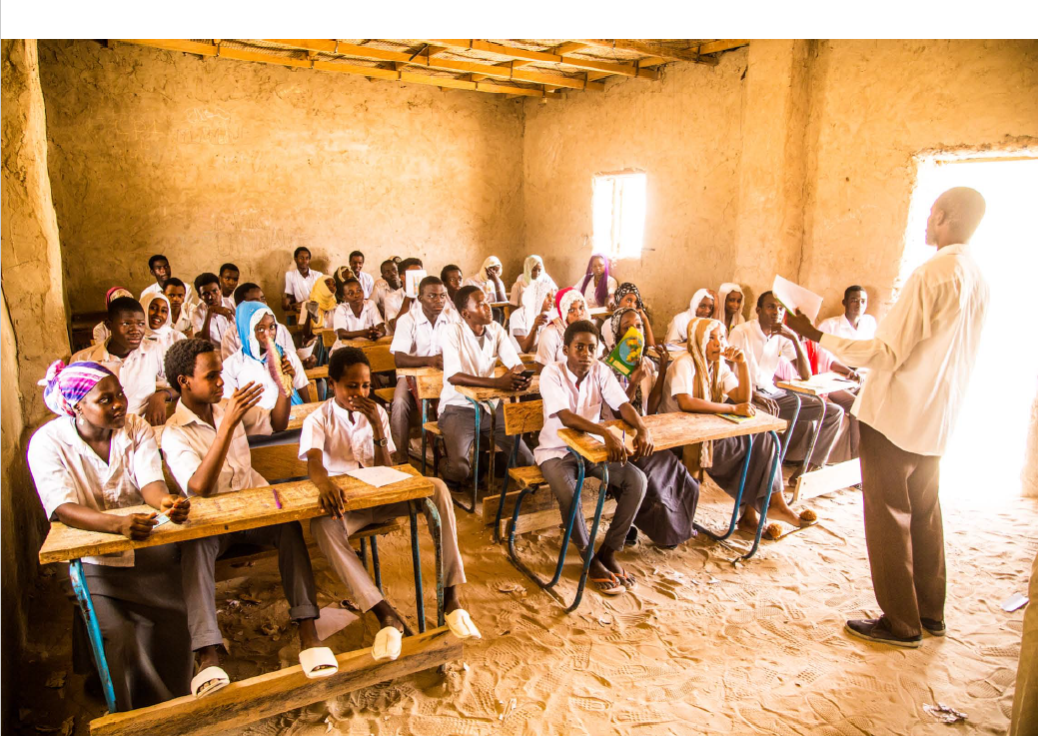
L’ECS EN AFRIQUE FRANCOPHONE
(CONNAISSANCES ET ATTITUDES)
Notes:
Vous avez ici l’image d’un instituteur qui dispense un cours sur l’ECS dans une salle de classe.

Slide 16
Accès limité à l’école et faible niveau d’apprentissage de base ³
ACCÈS LIMITÉ À L’ÉCOLE
FAIBLE NIVEAU D’APPRENTISSAGE DE BASE
Avec 98 millions d’enfants et de jeunes hors du système scolaire, une grande proportion de jeunes ne bénéficie pas du cadre formel pour recevoir l’ECS.
  Cela signifie que l’ECS ne peut pas être pensée uniquement à travers l’école : il faut prévoir des approches alternatives et communautaires
Seuls 20 % des enfants achèvent le primaire avec des compétences minimales en lecture et mathématiques et 30 % atteignent un niveau de lecture acceptable.
  Cela indique que, même parmi ceux qui sont scolarisés, les capacités de compréhension et d’assimilation sont limitées.
Notes:
Cette diapositive montre, d’une part, qu’une grande proportion des jeunes sont hors du systeme scolaire; et, d’autre part, parmi ceux qui sont scolarisés ont un faible niveau d’apprentissage de base.

Slide 17
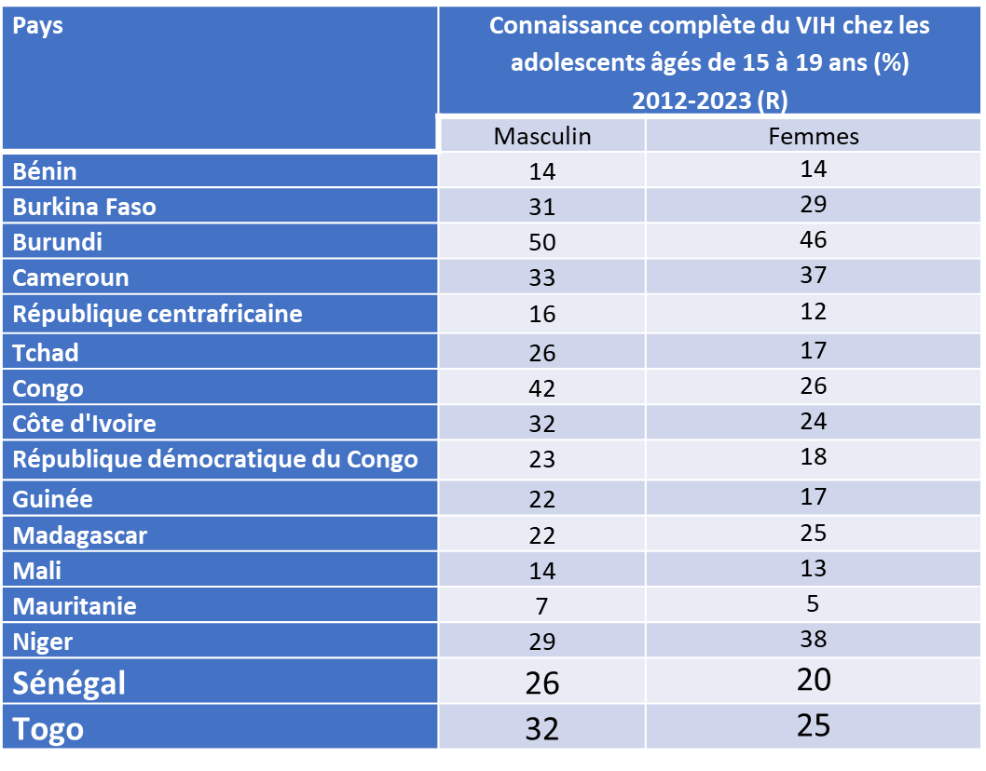
Connaissance complète du VIH chez les adolescents
Les données présentées correspondent au taux de connaissance complète du VIH chez les adolescents de 15 à 19 ans dans plusieurs pays africains, sur la période 2012-2023.
Les taux varient fortement selon les pays, allant de seulement 5 % (femmes en Mauritanie) à 50 % (garçons au Burundi).
Globalement, aucun pays n’atteint un taux supérieur à 50 %, ce qui indique que moins de la moitié des adolescents ont une connaissance complète du VIH dans presque tous les contextes.
Source : SaAC 2025 Statistical tables (All)
Notes:
Ici vous pouvez voir, les informations sur la connaissance complète du VIH chez les adolescents. Il est a noté que:
une insuffisance des programmes d’éducation sexuelle, tant dans le système scolaire que dans les interventions communautaires.
Une très faible connaissance des filles dans certains pays francophones (comme la Mauritanie) justifie des interventions spécifiques pour renforcer l’accès des adolescentes à une information fiable.

Slide 18
État des lieux des programmes d’ECS dans certains pays de l’Afrique francophone 1/2
Politiques et cadre juridiques ⁴
La plupart des pays de la région ont des politiques et un cadre juridique propices à une mise à l’échelle de l’ECS, et dans certain cas, à la protection des filles.
Malgré l’existence de politiques et d’un cadre juridique, leur mise en œuvre demeurent problématique: très faible connaissance et application des lois, manque de décret d’application, contexte socioculturel peu favorable.
L’insuffisance de la vulgarisation et de l’application de lois et de textes juridiques requiert donc des activités ciblées pour assurer une mise à échelle. (Exemple de la Côte d’Ivoire qui a élaboré un « Recueil de textes juridiques et non juridiques » qui vise à informer sur les voies de recours et les textes de loi susceptibles de mettre fin aux situations de violence basées sur le genre et de grossesses non désirées en milieu scolaire).
Notes:
A ce niveau, nous parle des difficultés dans la mise en œuvre des directives et engagements pris par les gouvernements. Ces difficultés sont d’origines multifactorielles.
C’est le cas au Mali, en 2019, le gouvernement face à certains leaders religieux a abandonné le processus d’adaptation de l’ESC au profit du curricula de l’enseignement fondamental.

Slide 19
État des lieux des programmes d’ECS dans certains pays de l’Afrique francophone 2/2 ⁴
CONTEXTE INSTITUTIONNEL
La plupart des pays se sont dotés d’un cadre politique et stratégique bien établi
OBJECTIFS ET PRINCIPES DES PROGRAMMES D’ENSEIGNEMENT
les pays ont relativement de bons résultats concernant les objectifs et les principes des programmes d’enseignement.
CONTENUS DU PROGRAMME
les contenus destinés aux plus jeunes sont les moins développés. Dans certains pays, ils sont même absents
MISE EN ŒUVRE
de manière générale, la mise en œuvre est relativement solide dans les pays. Elle est la composante la plus forte du programme dans les 7 pays
Notes:
L’analyse régionale des études SERAT qui s’est deroulée dans 13 pays (le Cameroun, la Côte d’Ivoire, le Gabon, la Guinée, le Lesotho, le Malawi, la Namibie, le Niger, le Nigéria, la République démocratique du Congo, le Togo, l’Uganda et la Zambie) dont 7 pays francophones.
Ce tableau montre que dans plusieurs pays francophones d’Afrique, les programmes d’ECS disposent d’un cadre politique clair, d’objectifs bien définis et d’une mise en œuvre relativement solide, mais que les contenus destinés aux plus jeunes restent souvent faibles ou absents.

Slide 20
Défis de la mise en œuvre de l’ECS ⁵
Exhaustivité des programmes ESC
Les normes de genre dans l’ESC
La prédominance des discours axés sur la « peur »
Les méthodes de prestation ESC
Pérennisation des programmes d'ECS
Notes:
Cette diapositive souligne les principaux défis de l’ECS en Afrique subsaharienne : des programmes incomplets centrés sur la biologie ou le VIH, influencés par les stéréotypes de genre et des approches moralisatrices basées sur la peur, dispensés de manière peu interactive et dépendants de financements extérieurs, ce qui compromet leur efficacité et leur durabilité

Slide 21
Bonnes pratiques et leçons apprises de la MEO de quelques programmes en Afrique francophone ⁶
De l’engagement des pays notamment du Bénin, de la Côte d’Ivoire, du Sénégal et du Togo, plusieurs bonnes pratiques et leçons apprises pourraient servir d’exemples pour d’autres pays.
Plaidoyer et engagement des parties prenantes : Un plaidoyer solide est essentiel pour développer une compréhension commune de l'ECS parmi les parties prenantes clés. Au Bénin, par exemple, un processus d'élaboration inclusif a permis de développer une compréhension commune de l'ECS et de son importance.
Formation initiale approfondie des éducateurs : La formation des éducateurs ne doit pas se limiter au contenu et aux méthodologies pédagogiques. Elle doit également inclure une réflexion personnelle sur leurs propres valeurs et attitudes envers la sexualité.
Collaboration intersectorielle et coordination efficace : La mise en œuvre efficace de l'ECS nécessite une coordination et une collaboration efficaces entre les ministères de l'Éducation, de la Santé et d'autres parties prenantes. Au Sénégal, la Coalition pour la Santé de la Reproduction des Adolescent(e)s et Jeunes a regroupé le Ministère de l'Éducation, les agences des Nations-Unies et les organisations de la société civile, permettant une meilleure efficacité et une compréhension commune des enjeux
Notes:
Cette diapositive met en avant trois bonnes pratiques identifiées dans certains pays pouvant servir de modèles : un plaidoyer inclusif permettant d’impliquer les parties prenantes et de créer une vision commune de l’ECS (exemple du Bénin), une formation des éducateurs intégrant à la fois contenus, méthodes et réflexion personnelle sur leurs valeurs, et une collaboration intersectorielle renforçant l’efficacité de la mise en œuvre (exemple du Sénégal).

Slide 22
Leviers du succès pour une mise en œuvre de ECS ^{7, 8}
Les études sur les conditions et actions qui s’avèrent être propices à l’institution ou à la mise en œuvre de l'information et l’éducation complète ont identifié des leviers du succès. Entre autres :
  L’institution d’un environnement favorable : Une volonté et un soutien politique à un haut niveau sont essentiels. L’implication des parents et tuteurs des adolescents et jeunes; le lien avec les services
  L’implication et le soutien des parties prenantes : la constitution d’une coalition nationale, des alliés clés, l’implication des enseignants, des adolescents et des jeunes etc.
  Le plaidoyer et la sensibilisation : des activités continues de sensibilisation, d’information, de communication, de plaidoyer et de recherche de consensus etc.
  La réponse nationale : L’élaboration d’un plan stratégique national préalable à la mise en œuvre du programme, des outils opérationnels d’ECS etc.
Notes:
Dans cette diapositive, nous présentons quelques leviers de succès pour une mise en œuvre de l’ECS.
Ils reposent sur un environnement politique favorable, l’implication active des parties prenantes (parents, enseignants, jeunes, coalitions nationales), un plaidoyer et une sensibilisation continus, ainsi qu’une réponse nationale structurée avec un plan stratégique et des outils opérationnels.

Slide 23


Slide 24
Initiative régionale :
UNFPA WCARO – Élargissement de l’accès à l’éducation complète à la sexualité (ECS) »
L’UNFPA WCARO travaille à l’échelle régionale dans 17 pays (dont de nombreux francophones) en mobilisant les ministères de la Santé et de l’Éducation pour élaborer des feuilles de route nationales dédiées à l’ECS, renforcer les structures scolaires, former les prestataires de santé et mettre en place des services accessibles.
L’initiative “élargir l’accès à l’ECS” est destinée à répondre aux défis démographiques, sanitaires, éducatifs et socioculturels de la région. Elle couvre les pays de l’Afrique francophones suivants : Benin, Burkina Faso, Cameroun, Tchad, Congo, Côte d’Ivoire, Gabon, Guinée, Mali, Mauritanie, Niger, Sénégal, Togo qui font partie des plus jeunes populations mondiales, confrontées à des enjeux de croissance démographique, d’accès limité à l’éducation, ainsi que des niveaux élevés de mariages précoces, de grossesses chez les adolescentes et de mortalité maternelle.
Notes:
Cette initiative régionale apporte une valeur ajoutée en harmonisant les efforts des pays, en renforçant leurs capacités éducatives et sanitaires, et en leur offrant un cadre commun pour mieux répondre aux défis liés à la jeunesse, à la santé sexuelle et reproductive et à l’éducation.

Slide 25
UNFPA WCARO – Élargissement de l’accès à l’éducation complète à la sexualité (ECS) » https://wcaro.unfpa.org/sites/default/files/pub-pdf/VF_Brochure%20CSE_FR_WCARO.pdf
Les initiatives nationales pays sont multiples :
Burkina Faso : le MJPEJ qui assure la politique du gouvernement en matière de formation professionnelle a pris l’initiative, d’introduire au sein du cursus des programmes de formation des centres de formation professionnelle, des modules traitant l'éducation complète à la sexualité. UNFPA Burkina Faso | L’éducation complète à la sexualité enseignée dans les centres de formation professionnelle au Burkina Faso : une clé de plus pour préparer l’avenir.
Togo : déploiement du programme EVSS «Éducation à la Vie et à la Santé Sexuelle.» en milieu extrascolaire avec la société civile, ciblant les jeunes et leurs parents en zone maritime. UNFPA Togo | L'UNFPA et les OSC au Togo unissent leurs forces pour garantir l'accès à l'Éducation Complète à la Sexualité en milieu extrascolaire : Le programme EVSS se déploie avec succès dans les communes de la région maritime.
Niger : introduction de l’ECS dans les disciplines scolaires comme SVT, Économie Familiale et Sociale, et Géographie ; formation d’enseignants dans plusieurs régions. Mais en février 2024, la ministre de l’Éducation nationale a suspendu l’éducation sexuelle dans les programmes scolaires. Un comité interministériel a été mis en place pour analyser et proposer une nouvelle version des programmes mieux alignée avec les valeurs du Niger.
Notes:
Cette diapositive montre quelques initiatives nationales : Au Burkina Faso, l’ECS a été intégrée dans la formation professionnelle, au Togo elle est déployée en milieu extrascolaire avec la société civile, tandis qu’au Niger elle a été introduite dans plusieurs disciplines scolaires mais suspendue en 2024 en attente d’une révision alignée aux valeurs nationales.

Slide 26

Perspectives et opportunités régionales
Atelier régional de plaidoyer pour les droits et la santé sexuels et reproductifs des adolescent·es et des jeunes en Afrique de l’Ouest et du Centre, 16 et le 18 juillet 2025 à Ouagadougou au Burkina Faso.
Les leviers d’action ont été identifiés:
  Mettre en place un cadre régional harmonisé de redevabilité pour les engagements en Afrique de l'Ouest et du Centre.
  Créer une plateforme régionale multi-acteurs, incluant la société civile et les jeunes.
  Plaider pour des lignes budgétaires nationales dédiées à l’éducation complète à la sexualité et aux droits et la santé sexuels et reproductifs des adolescent·es et des jeunes.
  Financer la recherche comportementale pour déconstruire les freins socioculturels.
Source : Plaidoyer en Afrique: Mobilisation pour la santé, l’éducation et l’épanouissement des jeunes
Notes:
l’atelier régional de Ouagadougou a ouvert une fenêtre d’opportunité stratégique qui a mis en lumière un agenda commun pour les États, les jeunes et les partenaires techniques.

Slide 27
Messages clés
  La pertinence et la nécessité de l’ECS qui est un levier stratégique pour améliorer la SSR , l’égalité de genre et l’autonomisation des jeunes en Afrique francophone caractérisés par une forte proportion des jeunes, un taux élevé des grossesse et VIH parmi les jeunes
  Il est important d’aligner l’ECS sur les normes internationales tout en les adaptant aux contextes socioculturels, linguistiques et religieux spécifiques à chaque pays
  Il faut renforcer le système éducatif en intégrant l’ECS non pas seulement dans les curricula officiels mais aussi dans les programmes extrascolaires et informels
  Il faut promouvoir la multisectorialité et les partenariats en mobilisant les secteurs de, de la santé, de la jeunesse, etc. en collaboration avec la société civile, ONG des jeunes
  Développer des indicateurs pour mesurer les acquis des élèves, l’impact sur les comportements et la réduction des grossesses précoces/IST et favoriser les échanges de bonnes pratiques entre les pays
Notes:
Nous avons ici quelques messages clés qu’il faudra retenir afin de faire progresser les programmes d’ECS, pour que les citoyens de demain soient exemplaires en termes de comportements et des choix responsables :
L’ECS est indispensable pour la SSR, l’égalité de genre et l’autonomisation des jeunes ; elle doit être adaptée aux contextes locaux, intégrée dans tous les programmes, mise en œuvre via des partenariats multisectoriels et évaluée par des indicateurs communs et des échanges de bonnes pratiques.

Slide 28
Rôles des chefs de district de santé en lien avec l’Éducation Complète à la Sexualité (ECS) 1/2
  Mobiliser les autres secteurs pertinents pour contribuer à un effort commun dans le district : Contribuer à amener différents secteurs gouvernementaux et ONG à travailler ensemble sur l’ECS, même si le Département de la Santé ne dirige pas ce travail. Les rencontrer périodiquement pour maintenir l’échange d’informations et le développement de partenariats.
  Mettre en place un mécanisme de Planification, suivi et réajustement : élaborer des plans conjointement avec différents secteurs, et de revoir périodiquement l’avancement des activités prévues. Sur la base des constats, élaborer et mettre en œuvre des plans pour résoudre les problèmes et/ou prévoir des actions correctives.
  Faciliter les liens entre l’ECS en milieu scolaire et communautaire et les cliniques qui fournissent des conseils, un accompagnement et des services en santé sexuelle et reproductive : Mettre en place/réactiver les liens entre les écoles et les organisations communautaires qui dispensent l’ECS et les points de prestation de conseils, de soutien et de services en santé sexuelle et reproductive.
Notes:
Nous avons quelques rôles prioritaires que les chefs de district de Santé doivent jouent dans le domaine de l’éducation complète à la sexualité.

Slide 29
Rôles des chefs de district de santé en lien avec l’Éducation Complète à la Sexualité (ECS) 2/2
  Renforcer la compréhension et le soutien à l’ECS : Travailler avec d’autres secteurs gouvernementaux et des organisations/personnes influentes pour rencontrer les leaders et membres de la communauté afin de les informer sur l’ECS scolaire et communautaire, répondre à leurs questions et corriger les idées fausses.
  Renforcer les capacités des agents de santé, enseignants et autres éducateurs : Soutenir le Département de l’Éducation dans le renforcement des capacités des enseignants à l’intérieur et à l’extérieur du gouvernement : Soutenir d’autres départements gouvernementaux pertinents dans le renforcement des capacités des animateurs de jeunesse, éducateurs à la santé et autres personnes travaillant avec les jeunes en dehors du cadre scolaire. Inclure l’ECS dans les initiatives de renforcement des capacités destinées aux agents de santé.
  Plaider en faveur d’un soutien : Plaider conjointement avec les départements concernés, auprès des unités appropriées de la capitale provinciale/régionale et/ou nationale, pour obtenir des ressources – matériels d’enseignement et d’apprentissage, assistance technique et soutien financier.
Notes:
Il est important de : (i) Engager des adolescent·e·s pour contribuer à ces activités de manière ouverte, s’assurer qu’ils comprennent bien ce qui est attendu d’eux, les accompagner pour qu’ils puissent remplir leur rôle, les indemniser pour leurs contributions selon ce qui a été convenu avec eux, et reconnaître leurs apports. (ii) Veiller à ce que des efforts soient faits pour atteindre les adolescent·e·s à l’intérieur et à l’extérieur de l’école, ainsi que ceux particulièrement vulnérables, par exemple les personnes en situation de handicap).

Slide 30


Slide 31
RÉFÉRENCES

Slide 32
Références
UNESCO. Principes directeurs internationaux sur l'éducation à la sexualité: une approche factuelle. Paris : UNESCO ; 2018. https://unesdoc.unesco.org/ark:/48223/pf0000266214
Plan International. Comprehensive sexuality education programme standards [Internet]. 26 Nov 2020. Disponible à: https://plan-international.org/publications/comprehensive-sexuality-education-programme-standards/
UNESCO. New estimation confirms out-of-school population is growing in sub-Saharan Africa. Global Education Monitoring Report; 2023. Disponible sur: https://www.unesco.org/gem-report/en/publication/out-school-numbers-are-growing-sub-saharan-africa
UNESCO. L’éducation à la sexualité en Afrique subsaharienne : Synthèse comparative par pays des résultats d’études conduites dans 13 pays. UNESCO ; 2021.
Achen D, Fernandes D, Kemigisha E, Rukundo GZ, Nyakato VN, Coene G. Trends and Challenges in Comprehensive Sex Education (CSE) Research in Sub-Saharan Africa: a Narrative Review. Curr Sex Health Rep. 2023 May 6:1-9. http://dx.doi.org/10.1007/s11930-023-00362-1.

Slide 33
Références
UNFPA WCARO. L’Éducation Complète à la Sexualité : Données probantes et pratiques prometteuses en Afrique de l’Ouest et du Centre [brochure en français]. UNFPA Bureau régional pour l’Afrique de l’Ouest et du Centre; 31 octobre 2018. Disponible en ligne : https://wcaro.unfpa.org/sites/default/files/pub-pdf/VF_Brochure%20CSE_FR_WCARO.pdf
UNESCO. Engagement de l’Afrique de l’Ouest et du Centre pour des adolescents et des jeunes éduqués, en bonne santé et épanouis. UNESCO ; 2021. Disponible en ligne : https://commit4youngpeople.org/sites/default/files/2023-04/Rapport%20r%C3%A9gional%20-%20FRENCH%20-%20Dec%202022%20-%20DIGITAL.pdf
Chandra-Mouli V, Lane C, Wong S. What Does Not Work in Adolescent Sexual and Reproductive Health: A Review of Evidence on Interventions Commonly Accepted as Best Practices. Glob Health Sci Pract. 2015 Aug 31;3(3):333-40. http://dx.doi.org/10.9745/GHSP-D-15-00126

Slide 34
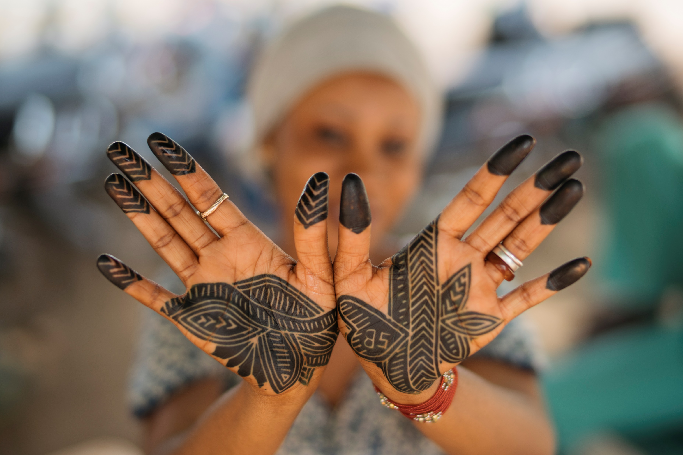
MERCI

